Slide 1

OOP
ENCAPSULATION
06
External Training .NET/Web
EPAM Saratov · 2020

Slide 2

План занятия
Инкапсуляция
Члены типа данных
Статические члены типа данных
Перегрузка операторов

Slide 3
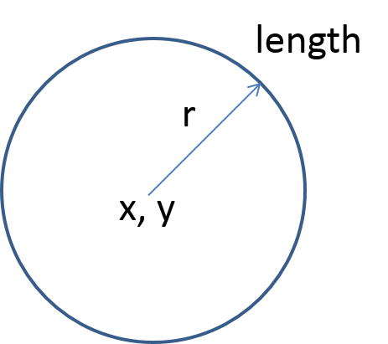
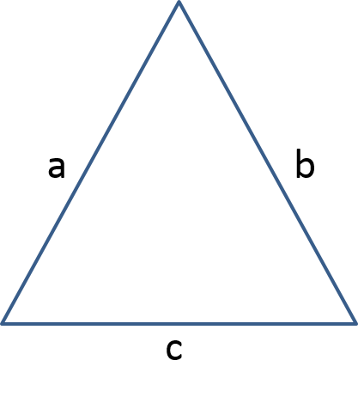
Инкапсуляция
Инкапсуляция – это свойство системы, позволяющее объединить данные и методы, работающие с ними.
Смысл инкапсуляции состоит в отделении внешнего интерфейса объекта от его внутренней реализации:
Пользователь не должен менять внутреннее состояние объекта;
Поля и методы делятся на внутренние (имплементация) и внешние (интерфейсные);
Всё, что не входит в публичный интерфейс – инкапсулировано;
Notes:
Инкапсуляция — свойство языка программирования, позволяющее отделить внешний интерфейс объекта от его внутренней реализации с целью объединения и защиты данных и кода от пользователя, а также для упрощения использования им объекта.
Пользователь — это прикладной программист.
Пользователь может взаимодействовать с объектом только через этот интерфейс. Реализуется с помощью спецификаторов доступа: public, protected internal, protected, internal, private.
Пользователь не может влиять на работу объекта, кроме как через интерфейс. Как устроен объект он не знает, его это не нужно. Реализуется с помощью использования закрытых данных и методов, значения которых берутся из открытого интерфейса при создании объекта.
Даже в самой простейшей ситуации возможны крупные «засады». Примеры:
Окружность – радиус не может быть отрицательным. Т.е., менять его просто так нельзя! Только с проверкой. Плюс, не понятно, каким будет значение длины окружности, если попытаться узнать его до того, как будет установлен радиус.
Треугольник – три стороны можно задать так, что треугольник не будет существовать (1, 1, 100). Задание возможно только вместе и только с соответствующей проверкой.

Slide 4
Задачи, решаемые инкапсуляцией
Поддержание объекта в заведомо корректном состоянии;
Сокрытие реализации;
Решение проблемы связанных полей;
Упрощение интерфейса.
Notes:
Сокрытие реализации — речь не идёт о том, чтобы спрятать от «хакера» особенности алгоритма, зашитого в метод, или коды доступа, зашитые в константы. Мы лишь «прячем» от пользователя ненужные ему, но необходимые для реализации вспомогательные поля и методы. Прячем в кавычках, поскольку рефлексия всемогуща ☺
Поддержание объекта в корректном состоянии — наиболее частая проблема начинающих ООП-шников: сначала мы создаём объект, потом делаем с ним что угодно, потом проверяем, в порядке ли он, и затем используем. Проблема заключается в том, что разработчик такого объекта не может предугадать, где и как будет использоваться его творение, а значит вполне возможна ситуация, когда пользователь объекта может забыть (или не знать) сделать проверку корректности. Суть в том, что объект всегда должен быть корректным, немедленно производя исключения при попытке его «испортить».
Проблема связанных полей — возникает после выполнения предыдущих пунктов. Если объект имеет несколько взаимосвязанных полей, доступ к каждому из которых возможен только «по согласованию» с другим, одновременная их модификация сильно затрудняется конфликтами с предыдущими значениями (например, одновременное изменение внутреннего и внешнего радиусов кольца без учёта предыдущего состояния). Инкапсуляция предполагает добавление в интерфейс объекта отдельного инструмента (метода), выполняющего поставленную задачу (одновременное изменение) в обход существующих интерфейсных решений (напрямую работа со скрытыми полями).
Упрощение интерфейса — представьте себе, что вас посадили за пульт управления ядерным реактором и сказали: «рулите!»
Два варианта:
На пульте три кнопки: выйти на рабочую мощность, холостой ход и выключить. Рискнёте «порулить»?
На пульте 1000 переключателей: вынуть/опустить графитовый стержень + одно табло с указанием текущей мощности в процентах от рабочей. Как быстро рванёте, если все-таки рискнёте?

Slide 5
Средства для реализации инкапсуляции
Спецификаторы доступа
Свойства
Методы
Конструкторы
Операторы
Индексаторы

Slide 6
Спецификаторы доступа
private — доступ только из текущего класса;
protected — доступ только из текущего класса и из его потомков;
internal — доступ только из классов текущей сборки (проекта);
protected internal — доступ из классов текущей сборки, а также из потомков класса;
public — полный неограниченный доступ из любой точки приложения.
private protected - имеют доступ типы, производные от содержащего класса, но только в пределах содержащей сборки.
Спецификаторы private, protected и protected internal применимы только для элементов, расположенных внутри других типов данных.
Если спецификатор доступа не указан, неявно применяется минимально возможный для данного элемента (private или internal).

Slide 7
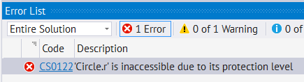
Инкапсуляция поля парой методов
private int r;
public int GetRadius() => r;
public void SetRadius(int value)
{
if (value <= 0)
throw new ArgumentException("Radius should be positive", nameof(value));
r = value;
}
var c = new Circle();
c.r = 10;
c.SetRadius(10);
var radius = c.GetRadius();
Notes:
Поскольку поле r закрыто спецификатором private, прямой доступ к нему невозможен, а метод установки может содержать в себе проверку корректности значения.

Slide 8
Свойства
Свойство — это пара методов, предназначенных для правильной инкапсуляции поля:
get (get accessor / getter) — предназначен для получения значения;
не должен приводить к исключениям;
не должен выполнять длительных вычислений;
set (set accessor / setter) — предназначен для установки значения;
должен производить валидацию передаваемого значения и генерировать исключение при необходимости;
не должен выполнять длительных вычислений.
Notes:
Если необходимо выполнить длительные вычисления хотя бы в одном из методов свойства, то лучше сделать отдельный метод.
Поскольку свойство имитирует работу поля, от него ожидается сохранение ранее помещённого туда корректного значения. Попытка присвоить некорректное значение должна приводить к исключению и не должна приводить к порче прошлого значения.

Slide 9
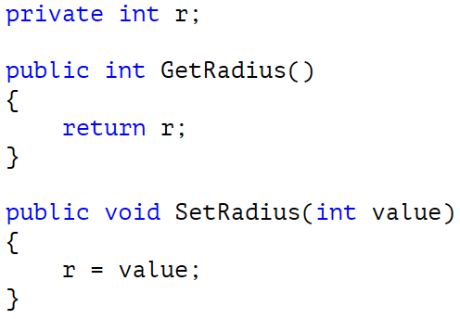
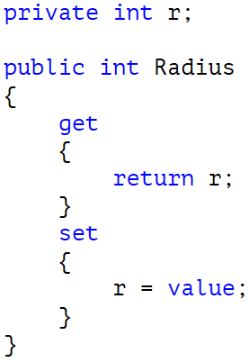

Свойства в C# 1.0 (2002)

Slide 10
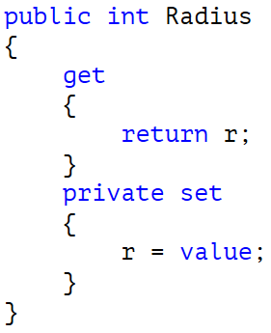
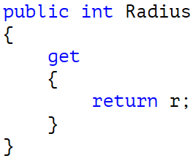
Свойства в C# 2.0 (2005)
Блоки могут иметь независимые спецификаторы доступа;
Блоки являются опциональными: разрешено опустить один из них.
Notes:
Основных отличий от C# 1.0 только два:
Можно указать независимые спецификаторы доступа на блоки, но они не могут быть шире, чем общий спецификатор свойства. Например, если свойство помечено internal, то отдельные блоки могут быть private, но не public. Наиболее частый сценарий: public … { get {} private set {} }
Можно не указывать один из блоков (либо get — свойство только для записи, либо set — свойство только для чтения)

Slide 11
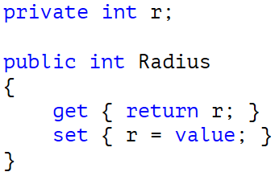
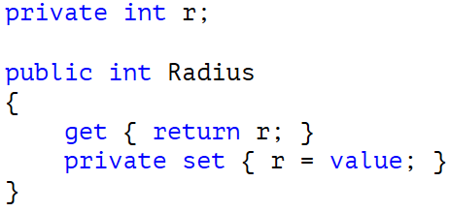
Свойства в C# 3 (2008)
Notes:
Данные записи полностью эквивалентны за исключением того, что во свёрнутой форме к полю нельзя обратиться напрямую, т. к. оно доступно только на этапе исполнения программы, а его имя включает в себя недопустимые для пользователя символы, что полностью исключает потенциальные конфликты между явными локальными полями и неявными переменными свойств.
Сокращённая форма может использоваться только в том случае, если присутствуют оба accessor`а.

Slide 12
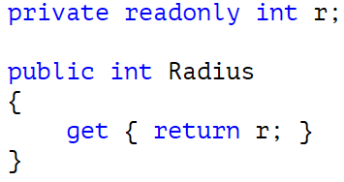

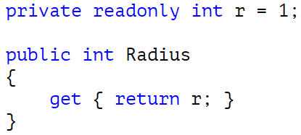
Свойства в C# 6 (2015)
C# 6
Notes:
Инициализация свойства допустима не только для getter-only свойств, но и для обычных get/set.

Slide 13
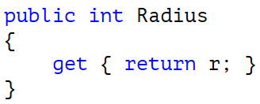

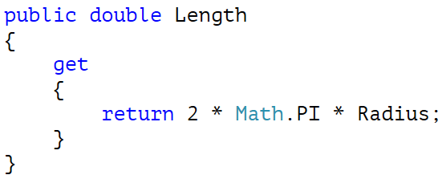

Свойства в C# 6 (2015)
C# 6
Notes:
Expression-syntax доступен только для getter-only свойств.

Slide 14
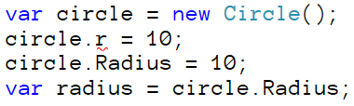
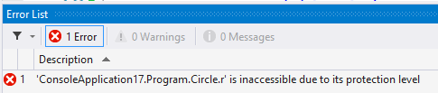
Пример инкапсуляции поля свойством
public int Radius
{
get
{
return r;
}
set
{
if (value <= 0)
throw new ArgumentException("Radius should be positive", nameof(value));
r = value;
}
}
// C# 7: get => r;
Notes:
Поля x, y также имеет смысл сделать свойствами, так как на производительность кода, собранного в Release режиме, это не повлияет, а мало ли какие изменения понадобятся в будущем. Не забыть озвучить причину, по которой стоит использовать именно свойства, а не поля.
GetLength можно сделать свойством только для чтения, так как объем производимых вычислений сравнительно мал. Если вычислений много, то только метод или Lazy Loading.

Slide 15
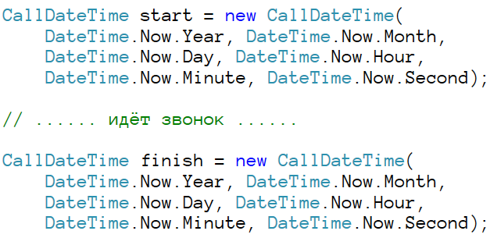
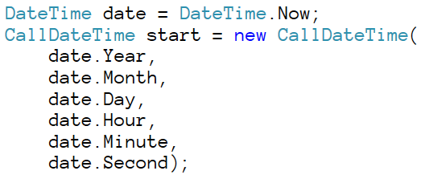
Свойства — это методы!
Notes:
В чём проблема?
Каждое обращение к свойству DateTime.Now является, по сути, вызовом метода. Таким образом, в приведённом выше примере для формирования объекта start (равно как и finish) происходит 6 вызовов этого метода.
Оптимизация достигается за счёт предварительного сохранения результата вызова DateTime.Now во временную переменную.

Slide 16
Инициализация объекта
Конструктор
Отложенная загрузка
Статический метод + скрытый конструктор
Notes:
Технически создание объекта — это всегда работа конструктора. Но иногда при создании объекта приходится учитывать некоторые особенности.

Slide 17
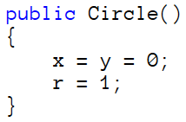
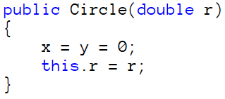
Конструктор
Специальный метод, предназначенный для выделения памяти под объект и инициализации его полей.
Имя всегда совпадает с именем типа данных, не имеет возвращаемого значения;
В одном типе может быть несколько конструкторов, различающихся набором аргументов;
Если в классе не задано ни одного конструктора, пользователю становится доступен неявный конструктор по умолчанию (без аргументов);
Структуры всегда содержат неявный конструктор по умолчанию, его нельзя переопределить или скрыть.
Notes:
Конструктор – это специальный метод, который автоматически вызывается при создании объекта.
Назначение конструктора – задать свойствам объекта начальные значения, подгрузить необходимые данные из памяти или из базы данных и т.д. Иногда вместо инициализации в конструкторах используют т.н. «отложенную загрузку» Lazy Loading.
Если в классе не объявлено ни одного конструктора, то считается, что в классе есть автоматический непараметризованный конструктор по умолчанию, который инициализирует все поля класса значениями по умолчанию (0, null для ссылок и т.д.)
Обратить внимание на то, что автоматический конструктор удаляется, если явно создать хотя бы один конструктор. В итоге можно получить проблемы с сериализацией, которая требует наличия непараметризованного конструктора в каждом сериализуемом классе.

Slide 18
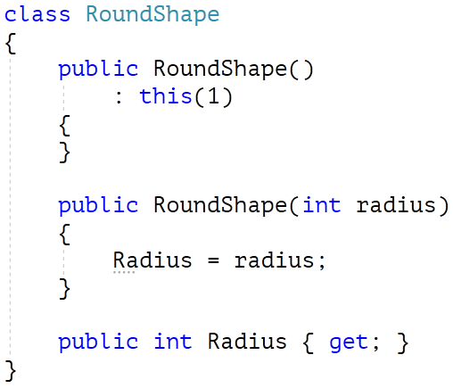
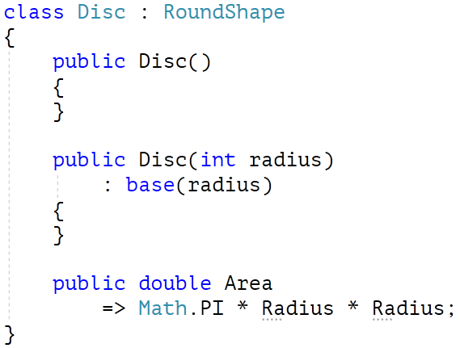
Указание предшествующего конструктора
Вызов любого конструктора начинается с вызова предшествующего конструктора. По умолчанию это base() — конструктор по умолчанию класса-предка. В качестве предшествующего можно указать любой контруктор текущего или родительского класса, к которому есть доступ.
Notes:
При вызове конструктора класса, как правило, автоматически вызывается конструктор по умолчанию базового класса. Это поведение можно поменять, используя специальную запись в заголовке конструктора:
• : this(аргументы) — вызов другого конструктора этого же класса;
• : base(аргумента) — вызов конструктор класса-предка.
По умолчанию каждый конструктор неявно снабжается записью : base()

Slide 19
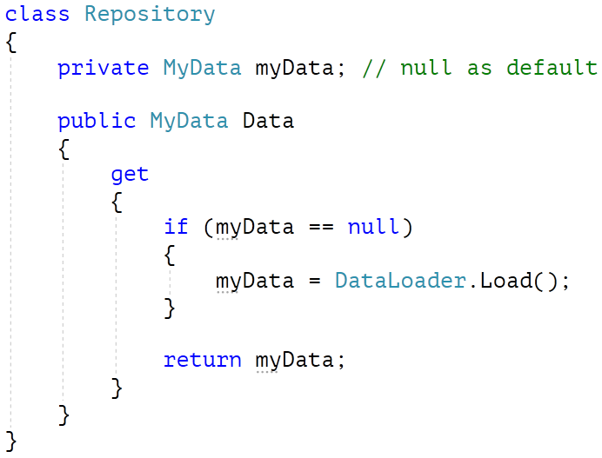
Отложенная загрузка (Lazy Loading)
Данные имеют признак «загружен/не загружен» (зачастую просто значение null);
При обращении к данных проверяется признак загрузки, и при необходимости выполняется загрузка данных.
Если данные не востребованы, они не загружаются;
Загрузка данных происходит только один раз — при первом обращении;
Поэтому первое обращение к данным — самое медленное.
Notes:
Иногда вместо инициализации в конструкторах используют т.н. «отложенную загрузку» Lazy Loading, чтобы программа быстрее запустилась, или если данные имеют большой объём.

Slide 20
Сокрытие конструктора
class Round
{
public int Radius { get; private set; }
// the only constructor is private
private Round(int radius)
{
if (radius <= 0) throw new ArgumentException();
Radius = radius;
}
public static Round Create(int radius, string color)
{
return (color != null)
? new ColorRound(radius, color)
: new Round(radius);
}
}
var round = Round.Create(10, "black");

Slide 21




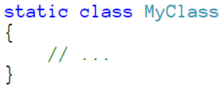
Спецификатор static
Статические члены типа данных принадлежат самому типу данных, а не его объектам;
Статическими могут быть:
Поля
Методы
Свойства
Статический конструктор — специальный блок, исполняемый при первом обращении к типу данных;
Статический класс — класс, который может содержать только статические члены. Создать экземпляр статического класса нельзя.
Notes:
Статическое поле – это поле, существующее в единственном экземпляре для всех экземпляров класса (даже если их нет).
Статические методы работают только со статическими полями.
Статический конструктор вызывается при первом обращении к классу. Не может принимать параметры, не имеет модификатора доступа. Не конфликтует с экземплярными конструкторами.
Статический класс содержит только статические члены.

Slide 22
Операторы
Унарные
+ - ! ~
Бинарные
+ - * / %
Операции приведения типов
implicit
Индексаторы
++ --
true false
== != < > <= >=
explicit
& | ^
<< >>
[ ]
Notes:
Основная идея – оператор делается там, где его применение интуитивно понятно. Что такое сложение строк – понятно. Что такое умножение строк – уже нет.
Создать собственный оператор нельзя. Только переопределить существующий.

Slide 23
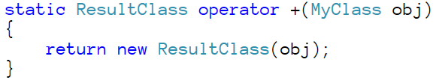
Унарные операторы
static тип operator знак(MyClass obj)
Тип значения, возвращаемого операторами инкремента и декремента (++, --) должен совпадать с типом аргумента.
Операторы true и false должны возвращать результат типа bool. Они должны переопределяться одновременно.
Notes:
Операторы true и false позволяют использовать объект указанного класса в условных конструкциях.

Slide 24
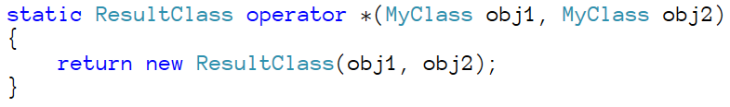
Бинарные операторы
static тип operator знак(MyClass1 obj, MyClass2 obj)
Операторы сравнения должны возвращать bool;
Взаимно обратные операторы сравнения должны переопределяться одновременно:
== и !=
> и <
>= и <=
Notes:
Типы данных могут быть любыми.

Slide 25

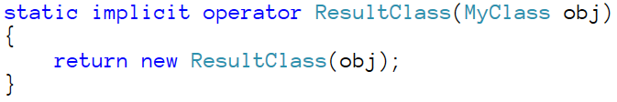


Операции приведения типов
Неявное приведение
Явное приведение
Notes:
Важно: нельзя делать одновременно и явное и неявное преобразование между одними и теми же типами.
Нежелательно делать взаимное неявное приведение.
Явное преобразование используется тогда, когда возможна потеря точности.

Slide 26
Примеры использования операторов приведения
Комплексные и действительные числа
Вектор на плоскости и вектор в пространстве
Вектор и матрица
Строка и строкоподобный идентификатор
Notes:
Приведение не должно вносить путаницу. К примеру, строка не имеет возможности приведения к числу, поскольку не является числом.
Для преобразования между разными объектами лучше использовать методы.

Slide 27
Пример реализации операторов приведения
class Complex
{
public double Re { get; set; }
public double Im { get; set; }
public static implicit operator Complex(double n)
{
return new Complex { Re = n, Im = 0 };
}
public static explicit operator double(Complex z)
{
return z.Re;
}
}
Complex z = 2.5; // double => complex
double d = (double)z; // complex => double
Notes:
Оператор приведения типа должен располагаться в теле одного из задействованных классов. Нельзя объявить оператор для приведения типов данных в «третьем» классе.

Slide 28
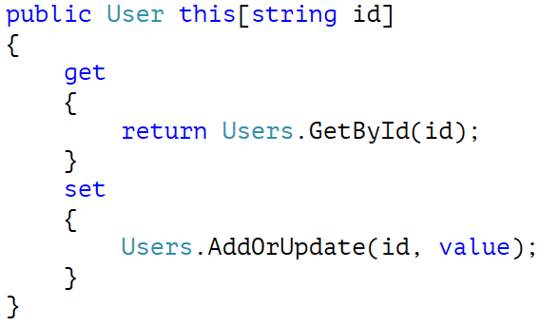

Индексаторы
Структура языка, позволяющая реализовать поддержку оператор [] для своего типа данных;
Синтаксис похож на синтаксис свойств:
Блоки get и set, необязательны;
В качестве имени используется ключевое слово this;
После this в квадратных скобках указываются аргументы (любые типы).
Notes:
В качестве типа индекса может выступать абсолютно любой тип языка.
Также как и свойство, каждый индексатор преобразуется в пару методов для получения и установки значения.

Slide 29


Thanks for attention!
ANTON PUDIKOV, Saratov, Russia

